Slide 1
Plain Concepts
Mobility Day
Madrid-Barcelona
13-14 de mayo, 2015

Slide 2
Xamarin.Forms: Experiencia de Usuario nativa con una única Interfaz de Usuario en Windows, Android e iOS
Daniel Cáceres, Software Development Engineer, Xamarin Team, dcaceres@plainconcepts.com

Slide 3

Xamarin.Forms
¿Qué es Xamarin.Forms?
¿Cómo funciona?
Plataformas y futuro
¿Cómo usamos Xamarin.Forms?
Apps
Resumen

Slide 4
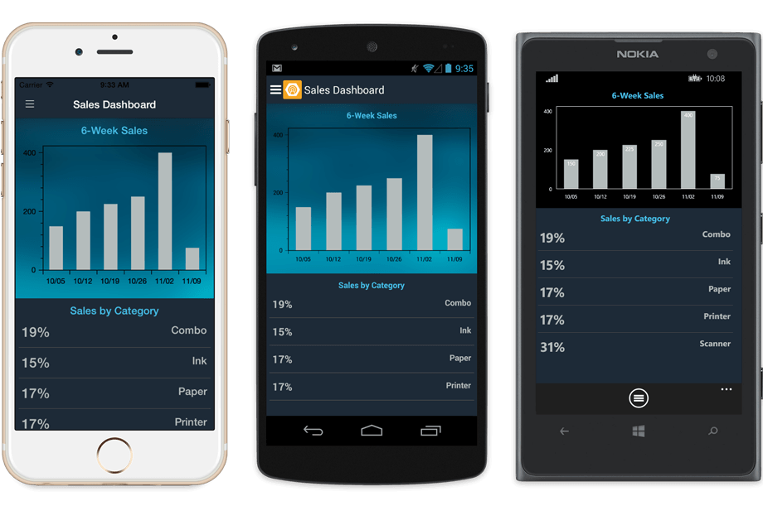
¿Qué es X.F?
Xamarin.Forms es un framework que nos permite desarrollar interfaces nativas para Android, iOS y Windows Phone, compartiendo el código.
Notes:
DEMO: Mostrar la app, en emulador android PC, emulador Windows Phone y dispositivo. Explicarla.

Slide 5
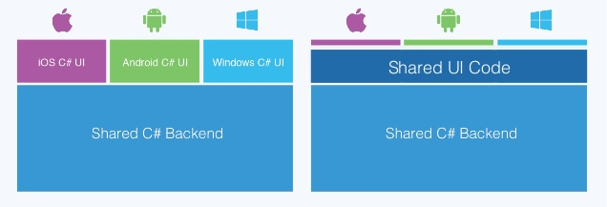
¿Qué es X.F?
Xamarin.Forms es un framework que nos permite compartir más de 90% del código de nuestra aplicación.

Slide 6
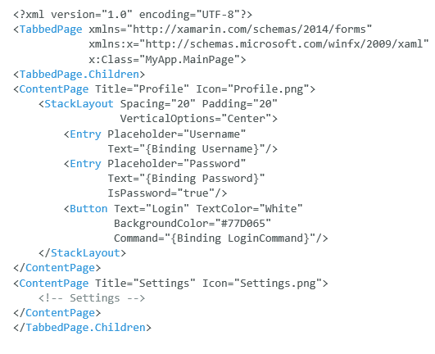
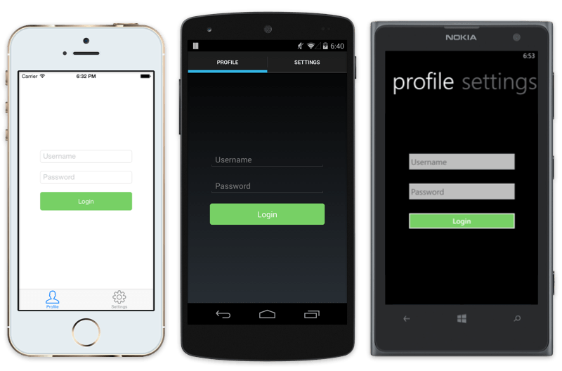
¿Cómo funciona Xamarin.Forms?
Notes:
DEMO: Mostrar las vista de la app.

Slide 7
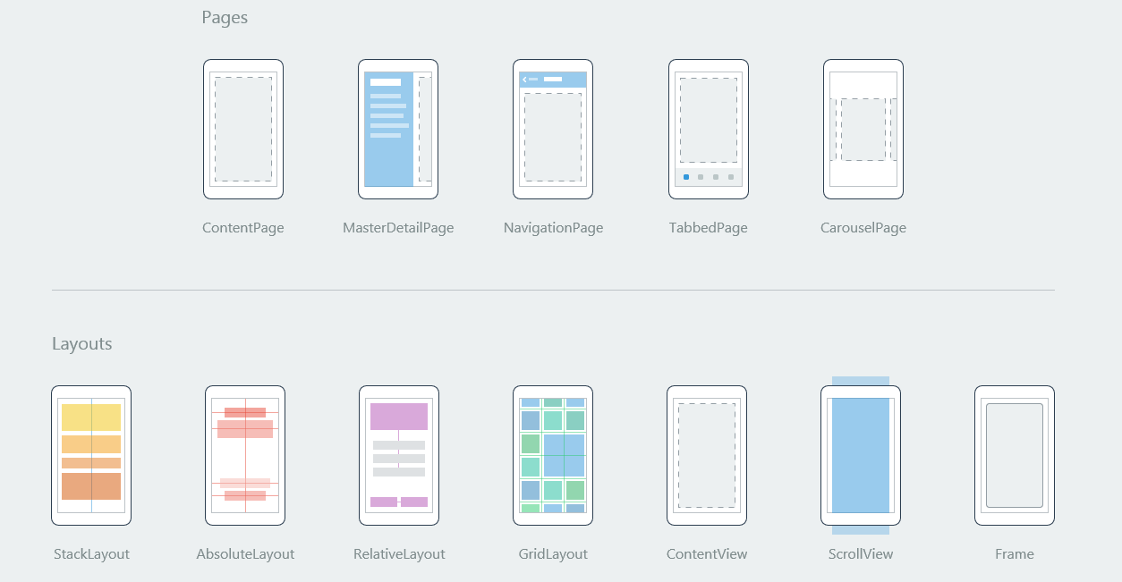
¿Cómo funciona Xamarin.Forms?

Slide 8
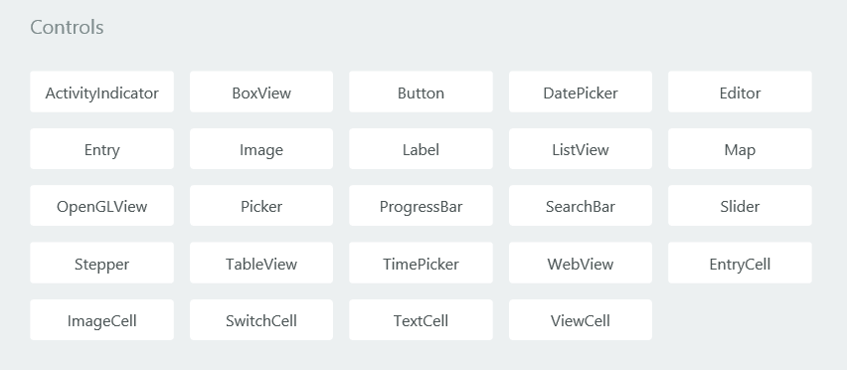
¿Cómo funciona Xamarin.Forms?

Slide 9
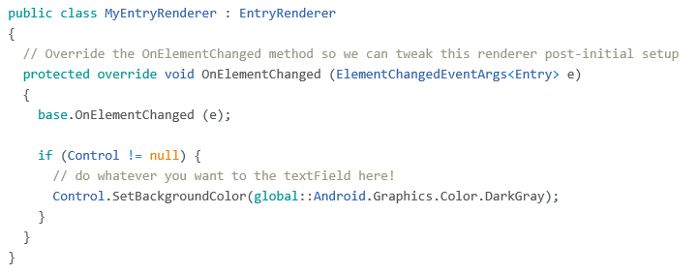
¿Cómo funciona Xamarin.Forms?
Custom renderers
Nos permite acceder a los controles nativos en cada plataforma.
Nos permite representar controles nativos de cada plataforma.

Slide 10
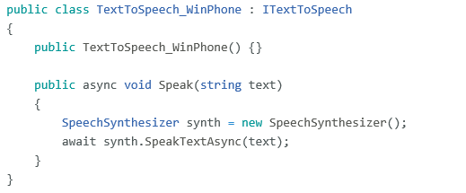
¿Cómo funciona Xamarin.Forms?
Servicios
Nos permite acceder a las características nativas de cada plataforma.

Slide 11
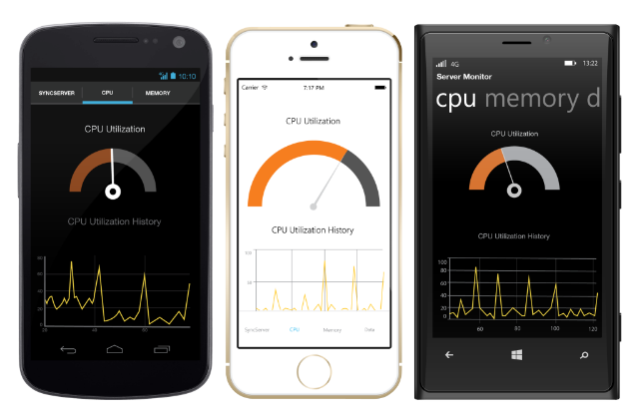
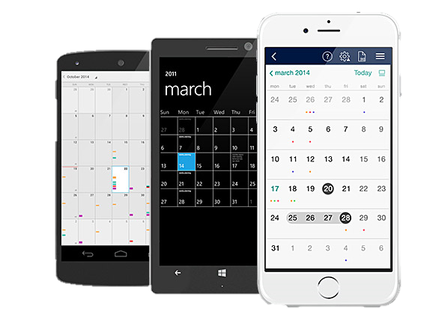
¿Cómo funciona Xamarin.Forms?
Componentes
Telerik
Infragistics
Syncfusion
Xamarin.Forms Labs

Slide 12
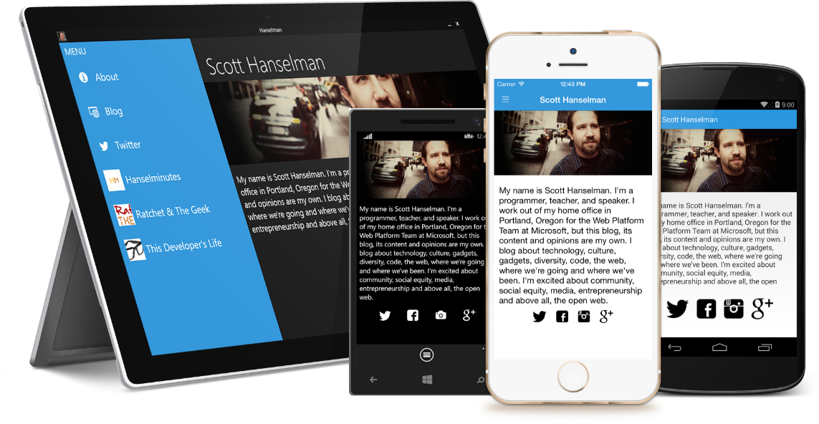
Plataformas y futuro
Plataformas
Futuro
iOS (iPhone & iPad)
Android (Phone & Tablet)
Windows Phone
Windows 8.1 (Universal)
Windows 10 (Universal)
Integrado por defecto en Visual Studio 2015

Slide 13
¿Cómo usamos Xamarin.Forms?
MVVMCross
Colaboración en el plugin de MVVMCross para Xamarin.Forms
Nos permite compartir o saltar a cualquier plataforma soportada por MVVMCross compartiendo toda la lógica.
Windows Desktop (WPF)
MacOS (Xamarin.Mac)
Android Wear (Xamarin.Android)
Apple Watch (Xamarin.iOS)
Notes:
DEMO: Mostrar arquitectura de la app.

Slide 14
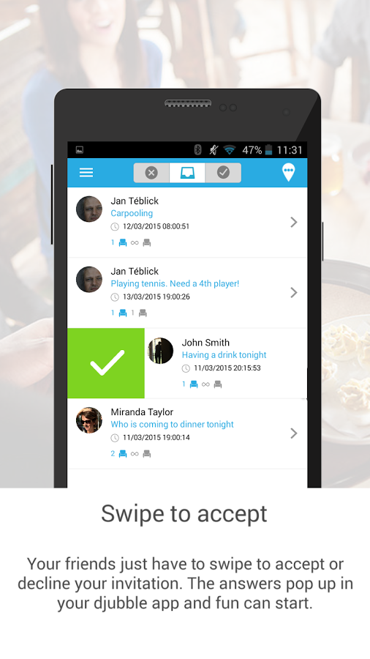
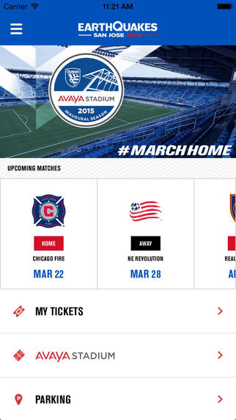
Apps
Djubble (Android & iOS)
Centre Wicket
VEZMA (Android, iOS & Windows Phone)
PickMeUp (Android, iOS & Windows Phone)
Avaya Stadium (Android & iOS)
Active Fitness (Android, iOS & Windows Phone)

Slide 15
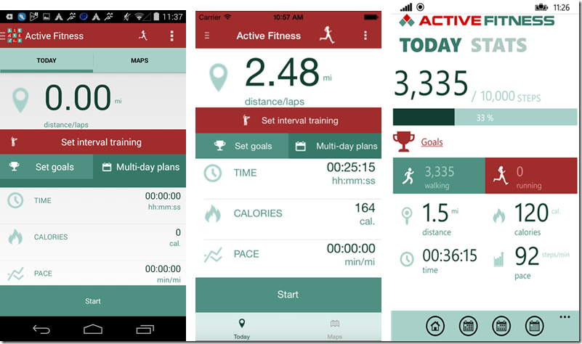
Resumen
Plataforma 100% extensible.
Vistas 100% nativas.
Rendimiento 100% nativo.
Más del 90% de código compartido.
C#, XAML y Visual Studio

Slide 16
¡Muchas Gracias!

Slide 17


